Slide 1
نموذج لعرض المشروعات المتأهلة على مستوى المحافظات
المبادرة الوطنية للمشروعات الخضراء الذكية

Slide 2
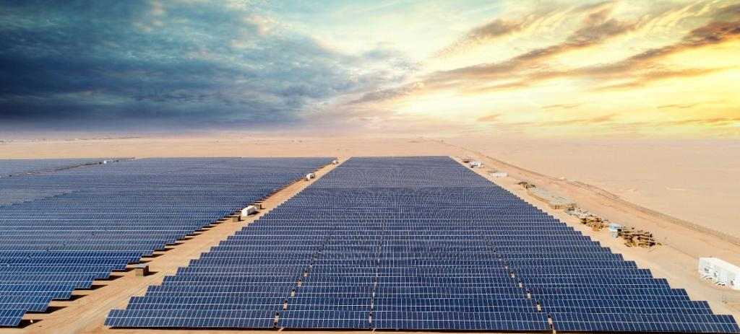
انشاء محطة طاقة شميسة لصناعات كربونات الكالسيوم

Slide 4
التعريف بالمشروع
محطة طاقة شمسية على مساحة 25 فدان بالمطاهرة - المنطقة الصناعية بالمنيا .المحطة لتوليد الطاقة الكهربائية بنظام الخلايا الفوتوفولطية بقدرة 6998 كيلووات . لتغذية خطوط أنتاج مصنع شركة أسكوم لتصنيع الكربونات والكيماويات بميزانية مبدئية تقدر بحوالي 200 مليون جنيه ومدة أنشائها تستغرق 9 أشهر.

Slide 5
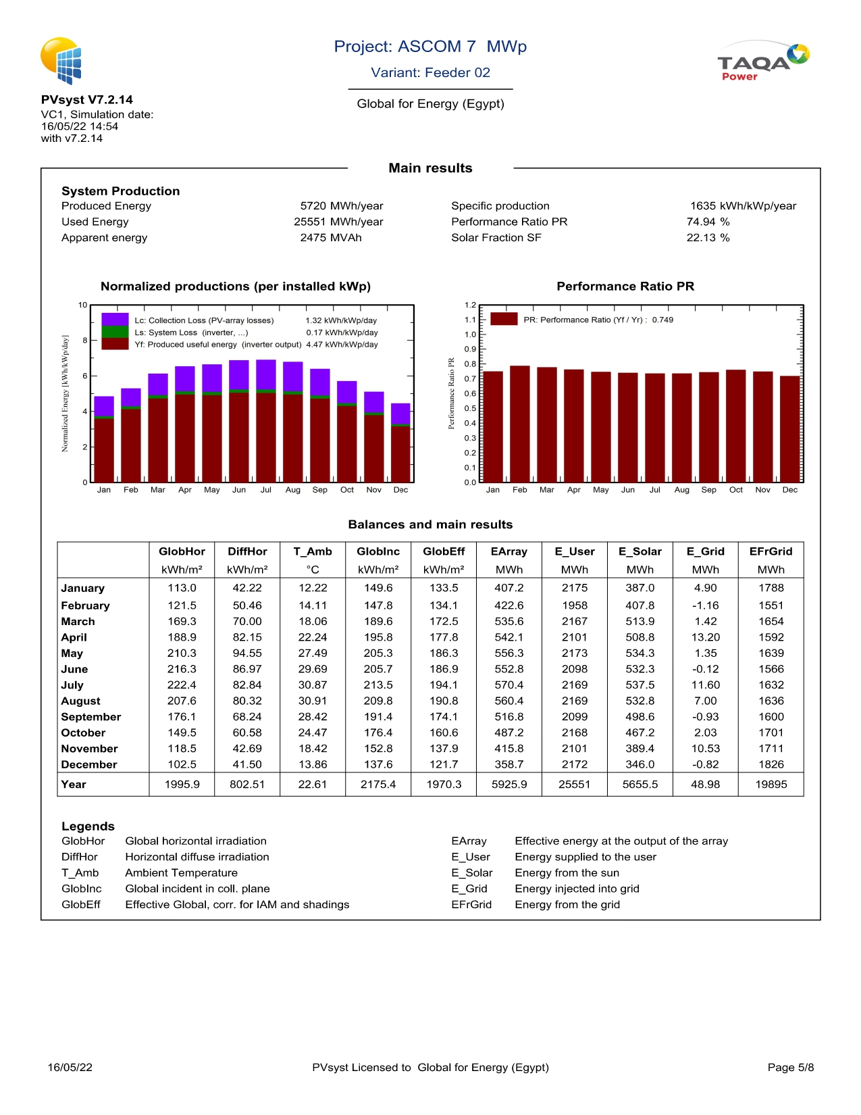
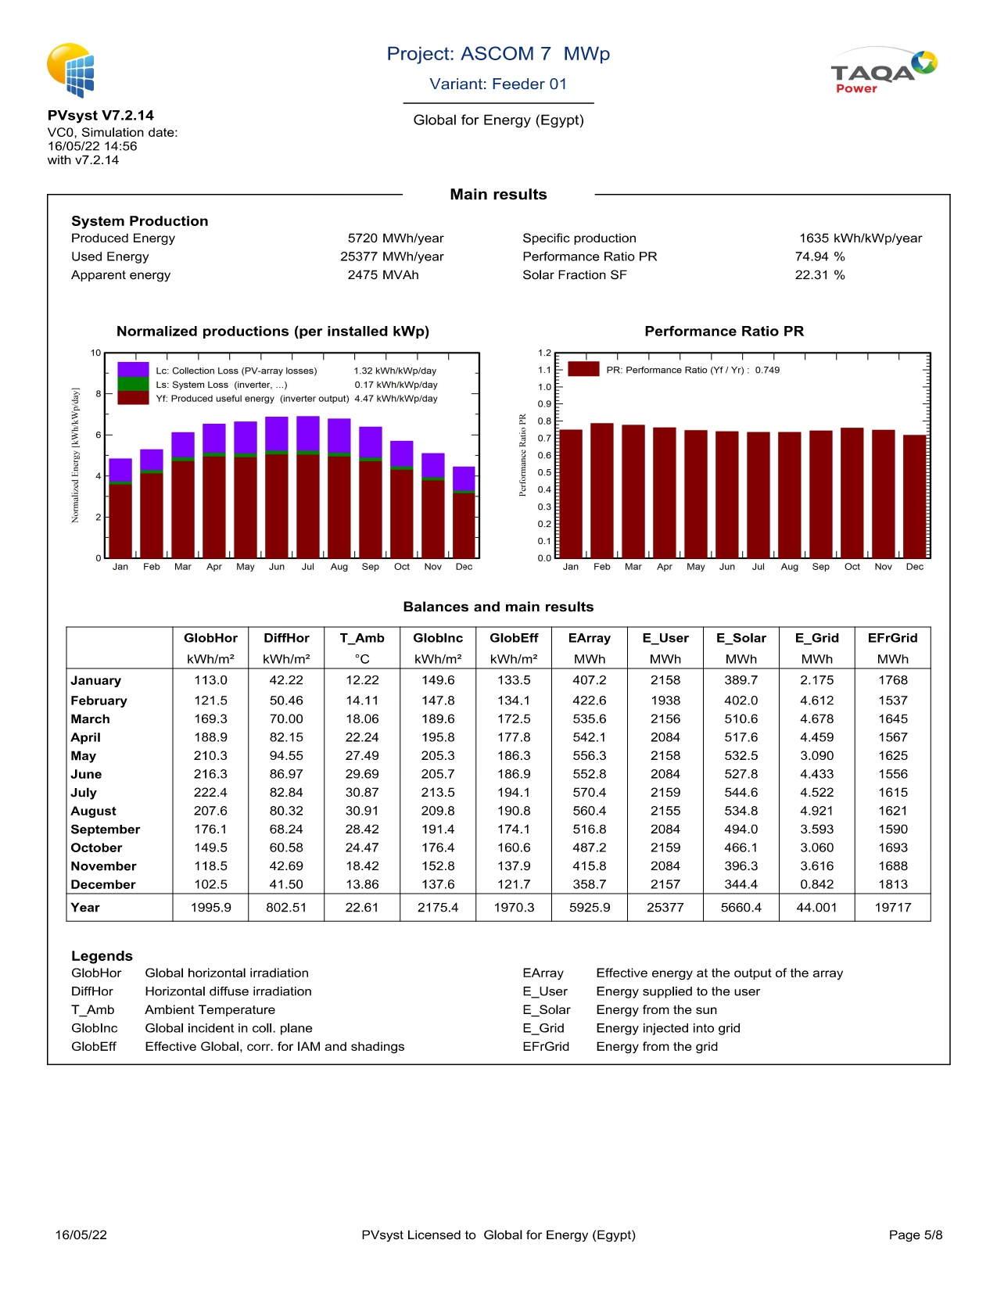
معامل الاداء المضمون للمحطة والقدرة المتوقع انتاجها شهريا

Slide 6
الاستفادة من محطة الطاقة الشمسية
تقليل من نسبة ثاني أكسيد الكربون بمقدار 7000 كيلو جرام أي ما يعادل سبع أطنان سنويا وهو ما يعادل زراعة 43 الف شجرة
تشغيل عمالة من شباب محافظة المنيا أثناء أنشاء المحطة وتشغيلها وذلك من خلال تجهيز مدرسة فنية لتعليم الشباب على التدريب على كيفية صيانة وتنظيف الواح الطاقة الشمسية وطرق الحفاظ على الخلايا من الاعطال المتكررة.
عمل مزرعة على مساحة 28000 متر مربع بأشجار مثمرة من الخضروات والفاكهة بمحاذاة محطة الطاقة الشمسية والتي من دورها تعمل على التقليل من ثاني أكسيد الكربون وايضا الاكتفاء الذاتي من الخضار والفاكهة لكل العاملين بالمنطقة الصناعية.
محطة الطاقة الشمسية تساهم ب 11440000 كيلو وات سنويا *3.6 جنيه مصري تساوى 41,184,000 أي ما يعادل 41 مليون جنيه مصري تخفيضا من تكلفة أنتاج الكهرباء في مصر.

Slide 7
الاستفادة من محطة الطاقة الشمسية
مشروع الطاقة الشمسية يحقق نسبة 100% من واحد من أهم أهداف التنمية المستدامة. الهدف السابع والذى ينص على "طاقة نظيفة وبأسعار معقولة "ضمان حصول الجميع بتكلفة ميسورة على خدمات الطاقة الحديثة الموثوقة والمستدامة
للقلعة تساهم بنسبة 0.6% من إجمالي الطاقة الناتجة عن محطات الطاقة الشمسية بجمهورية مصر العربية محطة الطاقة الشمسية
المشروع قيد التنفيذ وسوف يتم الانتهاء منه في ابريل عام 2023 ويمكن توسيع نطاق محطة الطاقة الشمسية وذلك لان المشروع مصمم على أمكانية اضافة قدرة إضافية تعادل33%من القدرة التصميمة للمشروع

Slide 8
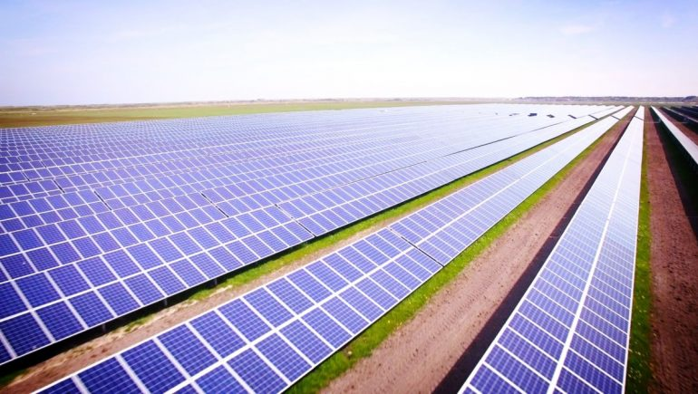
Thank you
Mostafa Ismail
01005572826
mostafa.mahmoudismail@accm.com.eg​
www.ascom.com.eg​

